Slide 1
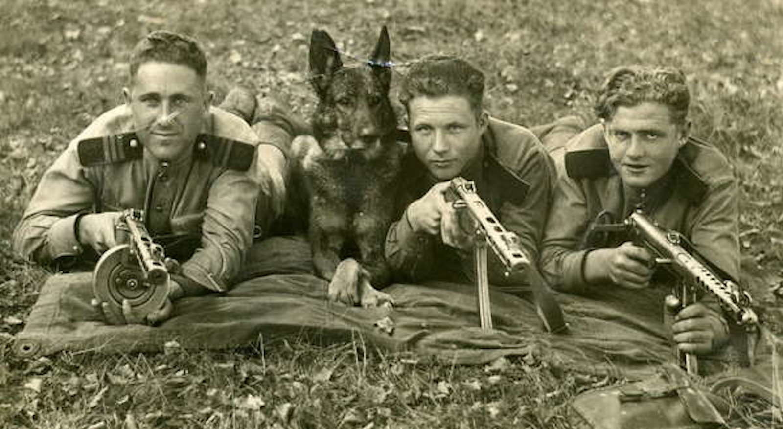
В память о собаках войны
Сколько сказано слов. Может чья- нибудь муза устала Говорить о войне И тревожить солдатские сны… Только кажется мне, До обиды написано мало О собаках- бойцах, Защищавших нас в годы войны!

Slide 2
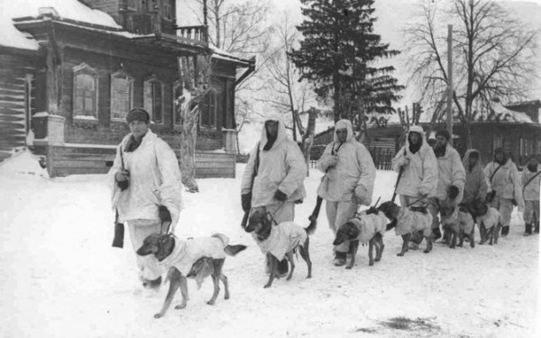
Через всю войну рядом с людьми в боевом строю шли животные.
Они совершали подвиг, не зная этого. Они просто делали то, чему
их научили люди и гибли, как люди. Но, погибая, они спасали тысячи
человеческих жизней и помогли приблизить долгожданный
День Победы .

Slide 3
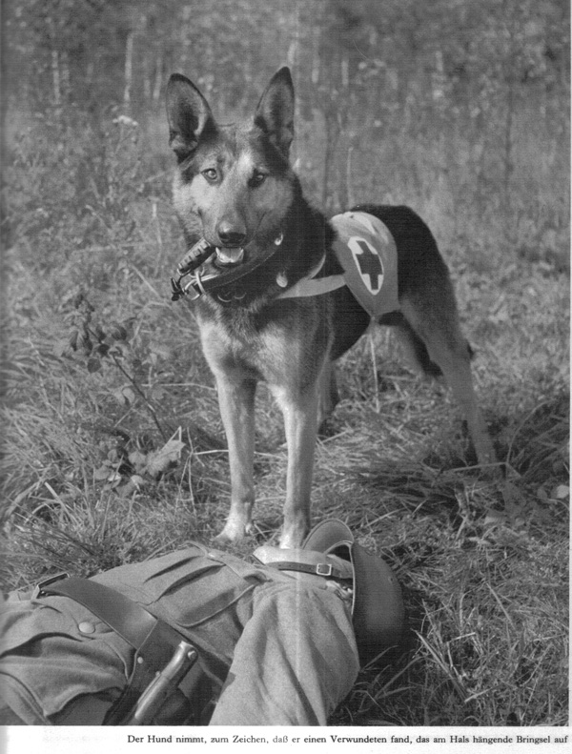
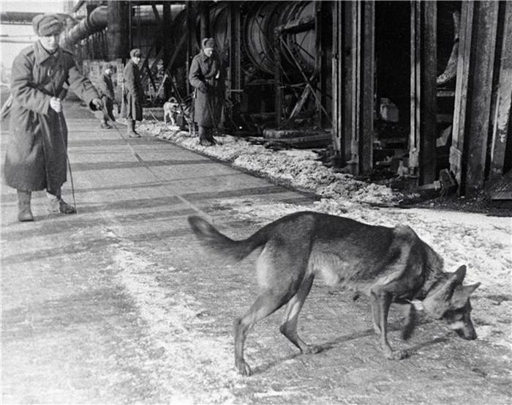
Во время Второй мировой войны Советская армия
активно использовала собак в самых разных качествах: псы были саперами, санитарами, а также живыми минами.

Slide 4
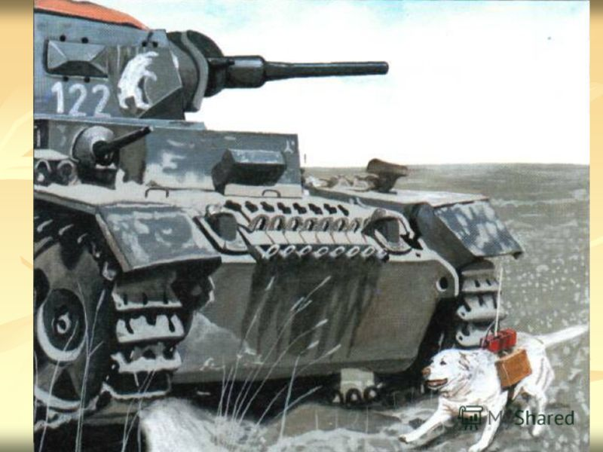
За первые месяцы войны немцы заняли большую часть европейской
территории СССР. При этом только в плен попали свыше 2 млн советских
солдат. Осенью-зимой 1941 года советской армии стало остро не хватать личного состава. Чтобы уберечь людей, в школах для служебных собак решили
использовать их питомцев в качестве живых бомб. И этот план удался.
Да, на войне получалось и так, что «тигры», «пантеры» боялись собак.
Собаки-подрывники.

Slide 5
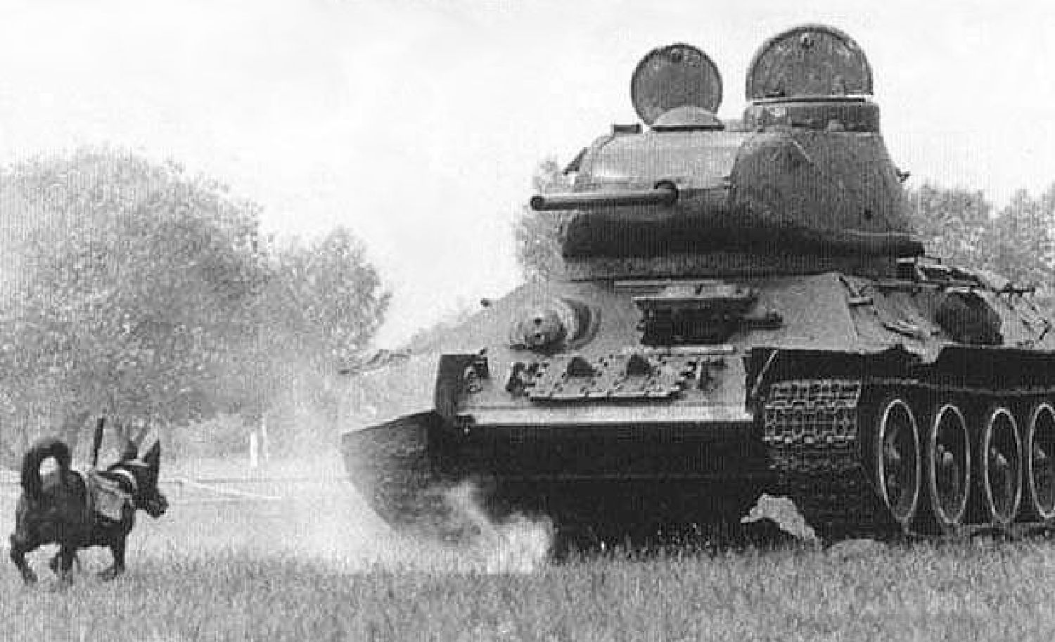
"Дьявольское оружие Красной армии". Так Пауль Карель, называл
Собак-истребителей танков. Такие собаки шли на смерть.
За время войны было уничтожено более 300 фашистских танков.
Немцы боялись таких псов больше, чем противотанковых орудий.

Slide 6
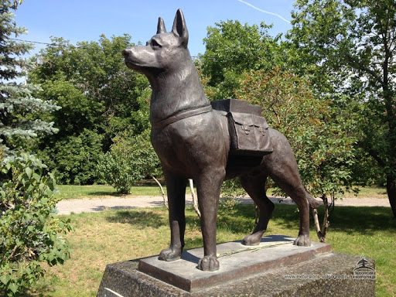
28 мая 2011 года в Волгограде на площади Чекистов был открыт
единственный в России памятник собакам-подрывникам,
оборонявшим Сталинград в годы Великой Отечественной Войны.
Верный друг запечатлен в бронзе в натуральную величину. С тем
снаряжением, с которым эти самоотверженные бойцы уходили в
бой. И, к сожалению, не возвращались.
Связки мин и гранат Разносили собаки под танки. Защищая страну И солдат от нависшей беды. После боя бойцы Хоронили собачьи останки. Только нет там теперь Ни холма, ни креста, ни звезды!

Slide 7
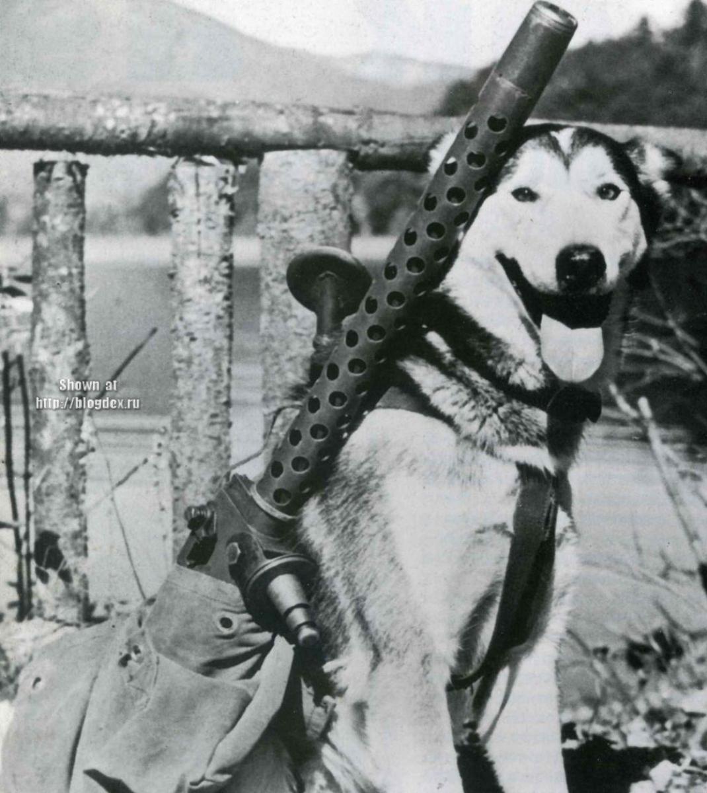
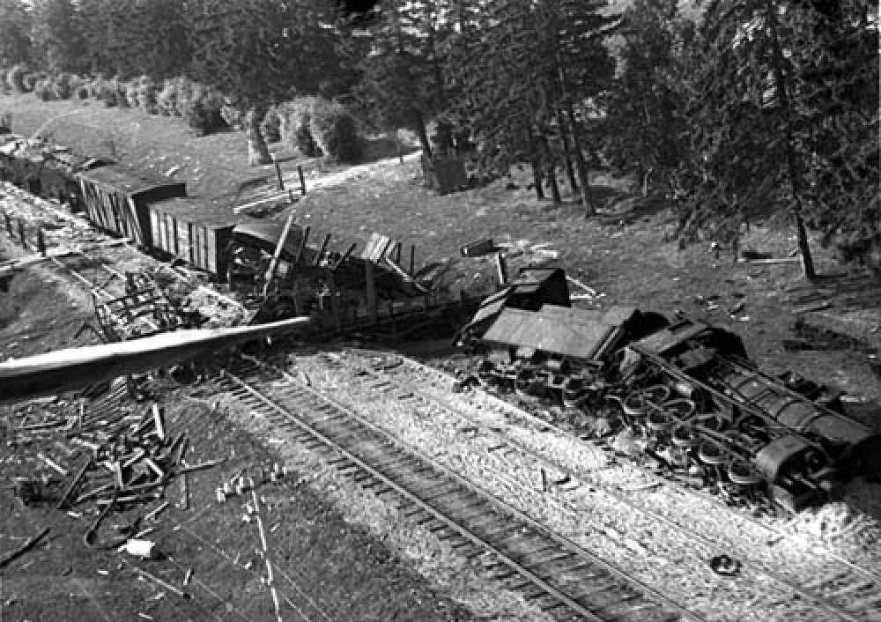
Диверсионные собаки. Они подрывали железнодорожные составы и мосты. На спине у таких собак был закреплен разъемный боевой вьюк. Первой собакой диверсантом, участвовавшей в Великой Войне, а точнее в «рельсовой войне», проходившей в Белоруссии, стала овчарка Дина. 19 августа 1943 года она успешно осуществила подрыв вражеского эшелона на перегоне Полоцк -Дрисса, в результате которого целых 10 вагонов противника были уничтожены, а большая часть железнодорожных путей выведена из строя.

Slide 8
Собаки-разведчики .Помогали нашим солдатам оставаться незамеченными, когда те пробирались к переднему краю обороны противника .Помогали обнаружить скрытые огневые точки, засады. Работали быстро, четко и беззвучно.

Slide 9
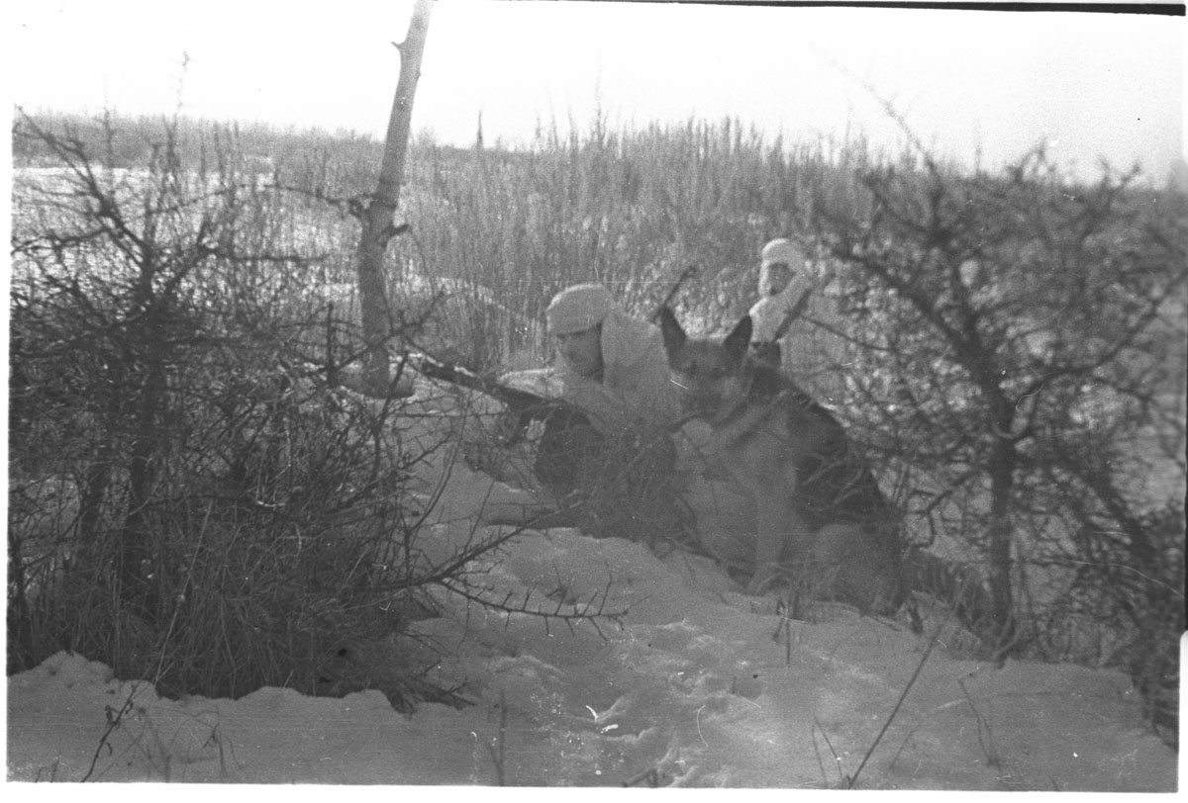
Нельзя не упомянуть и о подвигах пса-разведчика Джека, благодаря которому было взято в плен около 20 «языков», среди которых был и офицер из неприступной крепости Глогау. Проникнуть в хорошо охраняемую крепость и уйти из нее с пленным, разведчик Кисагулов смог только благодаря своему псу.

Slide 10
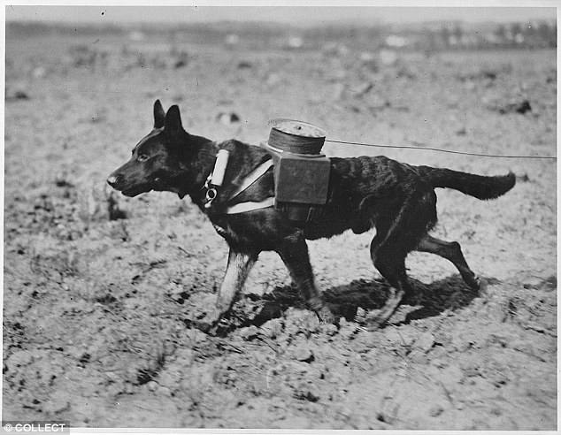
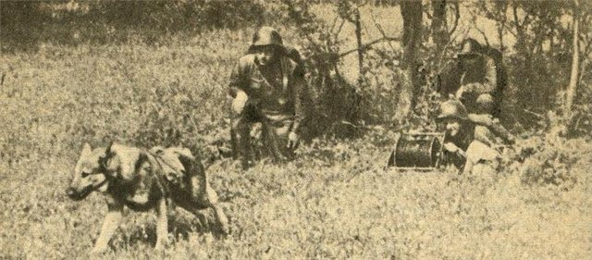
Собаки-связисты. Для установления связи проложили 8 тысяч
км телефонного провода. Иногда даже тяжело раненая собака
доползала до места назначения и выполняла свою боевую задачу.

Slide 11
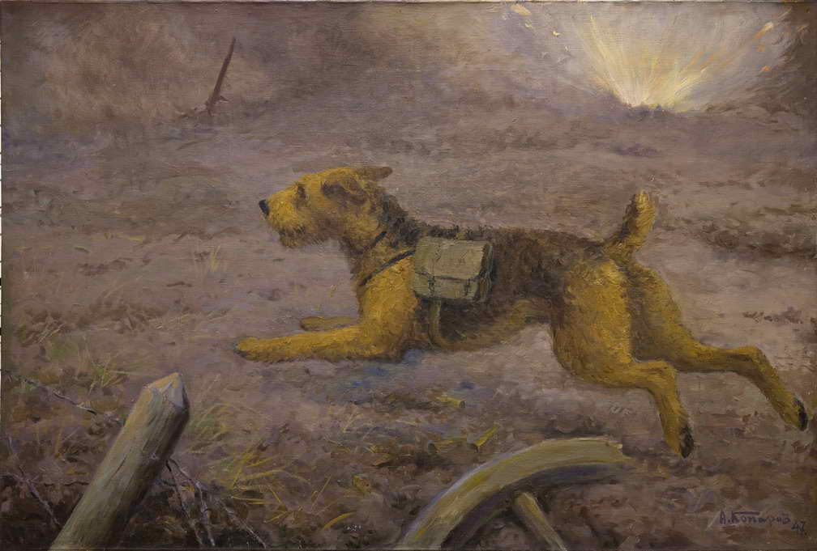
Собаки-связисты. В сложной боевой обстановке, порой в
непроходимых для человека местах доставили свыше
120тысяч боевых донесений.
Батальон окружён, Ни еды, ни снарядов, ни связи. Свистопляска вокруг И осколков и пуль круговерть. С донесением псы Пробирались и близили праздник. Всем, даруя свободу, А себе, зачастую, лишь смерть.

Slide 12
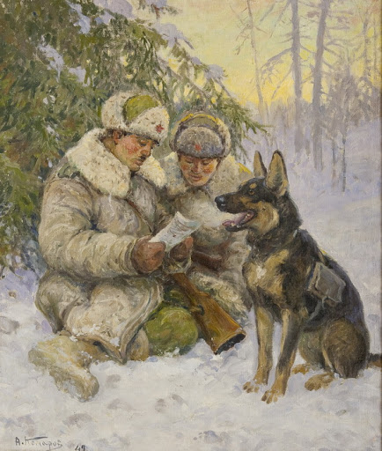
Собаки-связисты в блокированном Ленинграде под огнем противника, в часы бомбежек бегали со сводками между штабами ПВО. В период затишья между боями, на связных собак надевали специальные вьюки и они доставляли на передовую письма и газеты. Случалось, что собакам доверяли доставку орденов и медалей в подразделения, куда невозможно было пробраться из-за сплошного обстрела.

Slide 13
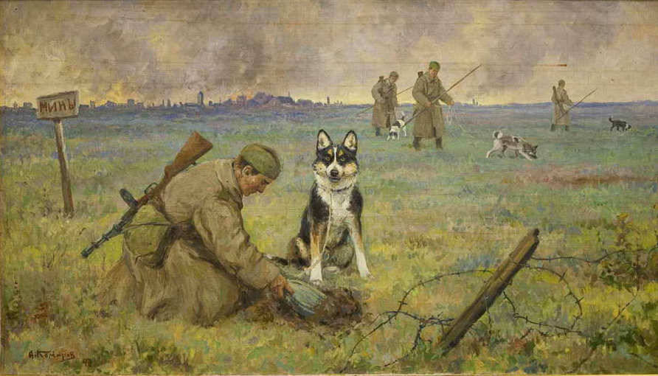
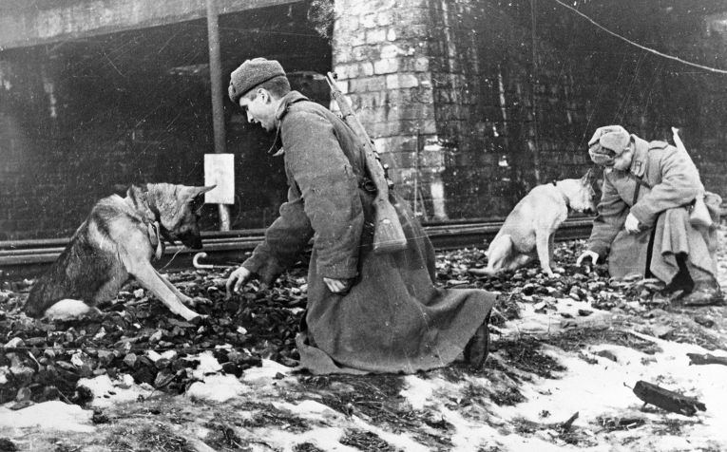
Собаки-миноискатели. Наши четвероногие миноискатели
разминировали Белгород, Киев, Одессу, Новгород, Витебск, Полоцк,
Варшаву, Прагу, Вену, Будапешт, Берлин. Около 4 млн. фугасов, мин и
других боеприпасов было обнаружено и обезврежено отважными
четвероногим героями. Это 33 города и 18 тыс. населённых пунктов.

Slide 14
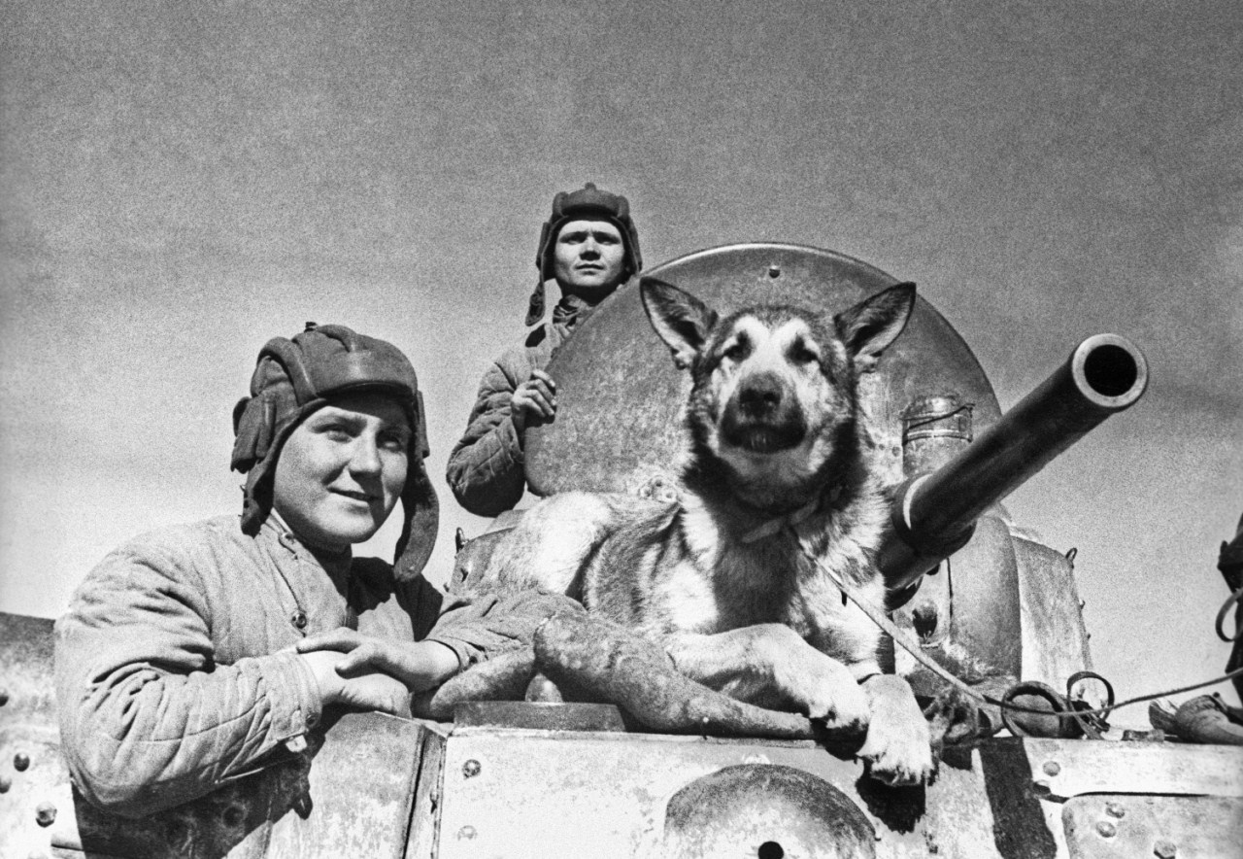
Немецкая овчарка Джульбарс, стала единственной собакой, награжденной медалью «За боевые заслуги». Благодаря превосходному чутью этого четвероногого бойца, за период с сентября 1944 года по август 1945 года было обезврежено 7468 мин и более 150 снарядов на территории Австрии, Венгрии, Румынии и Чехословакии. Участвовал Джульбарс также в разминировании соборов Вены, замков Праги и дворцов над Дунаем .

Slide 15
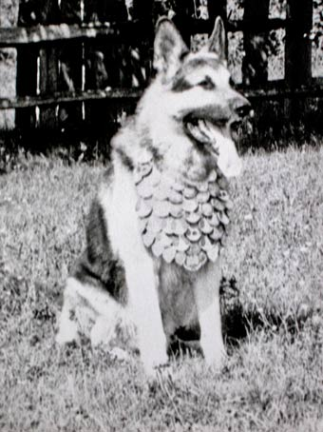
"
Джульбарс служил в 14-ой штурмовой инженерно- сапёрной бригаде.
21 марта 1945г. « за успешное выполнение боевых заданий по поиску и разминированию» Джульбарс был награждён медалью "За боевые заслуги". А 24 июня 1945 года он был почётным участником парада на
Красной площади.

Slide 16
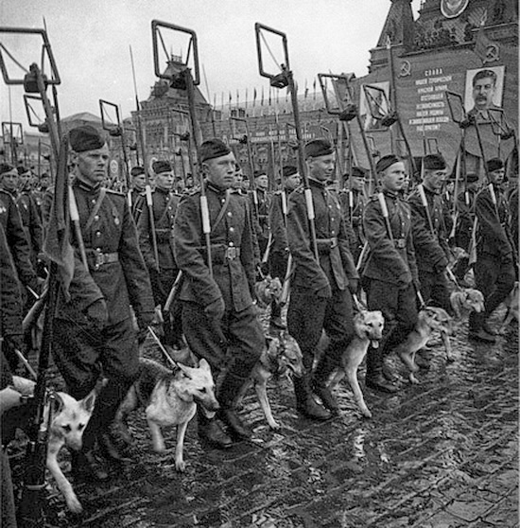
Вслед за полками и колоннами боевой техники по Красной площади прошли собаки со своими проводникам. За ними шел главный кинолог школы
военного собаководства подполковник Мазовер, командир 37 отдельного
батальона разминирования. Ему было разрешено не чеканить шаг и не
отдавать честь главнокомандующему, поскольку он нѐс на руках еще не
оправившегося после боевого ранения Джульбарса, бойца из 14-й
штурмовой инженерно-саперной бригады. Иосиф Сталин распорядился соорудить из его кителя нечто вроде лотка, в котором собаку-героя пронесли
по Красной площади.

Slide 17
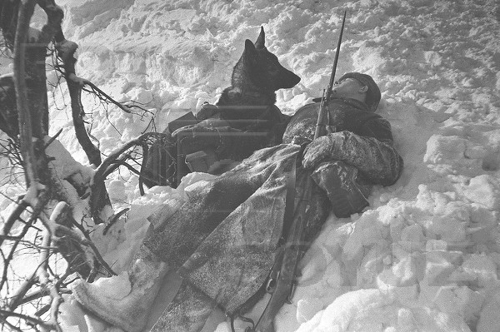
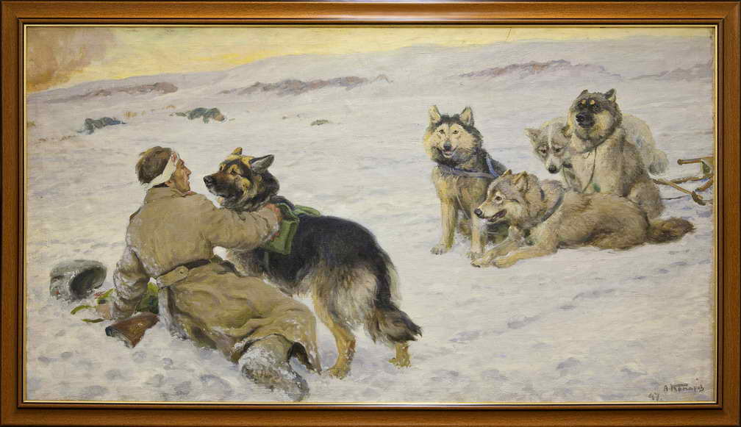
Собаки-санитары. Они находили тяжело раненых солдат в болотах, лесах, оврагах , по-пластунски подползали к раненым. Только собаки могли безошибочно отличить живого человека от погибшего, очень часто многие раненые находились в бессознательном состоянии, тогда собаки облизывали их, чтобы привести в сознание и подставляли бок с медицинской сумкой, ожидая, пока боец перевяжет рану.

Slide 18
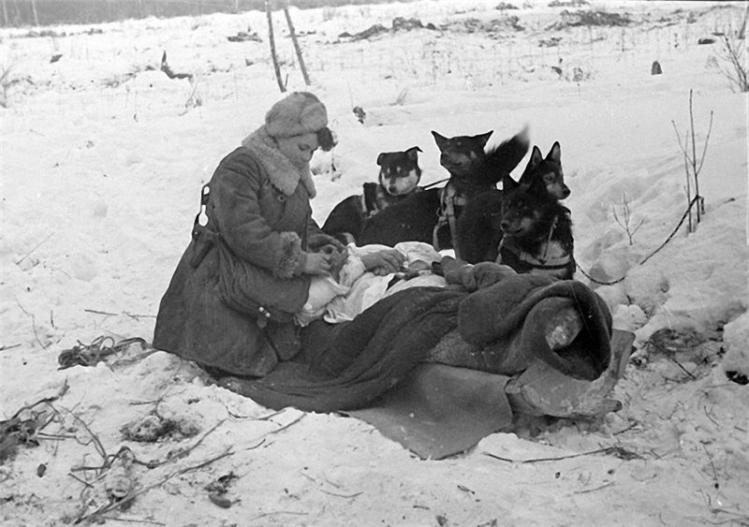
Из-за плотного огня санитары, не всегда могли пробраться к тяжело раненным. Известно, что за годы войны с поля боя при помощи собак было вывезено почти 700 тысяч раненых. Санитару за 80 человек , вынесенных с поля боя, присваивали звание Героя Советского Союза, собака помогала безвоздмездно.

Slide 19
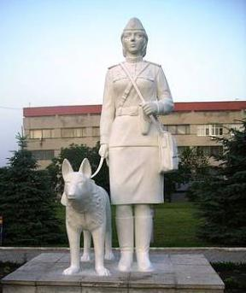
Памятник «Героям-медикам и санитарным собакам»в городе
Ессентуки. Он посвящен тем, кто под пулями вытаскивал раненых с
поля боя во время Великой Отечественной войны и рисковал собой
ради спасения воина. Внизу памятника находится табличка с
надписью «Героям-медикам и санитарным собакам, спасшим тысячи солдатских жизней, посвящается».
Стёрлись в памяти клички. Не вспомнить теперь и мордашку. Мы, пришедшие позже, Не знаем совсем ничего. Лишь седой ветеран Ещё помнит собачью упряжку В медсанбат дотащившую С поля боя когда- то его!

Slide 20
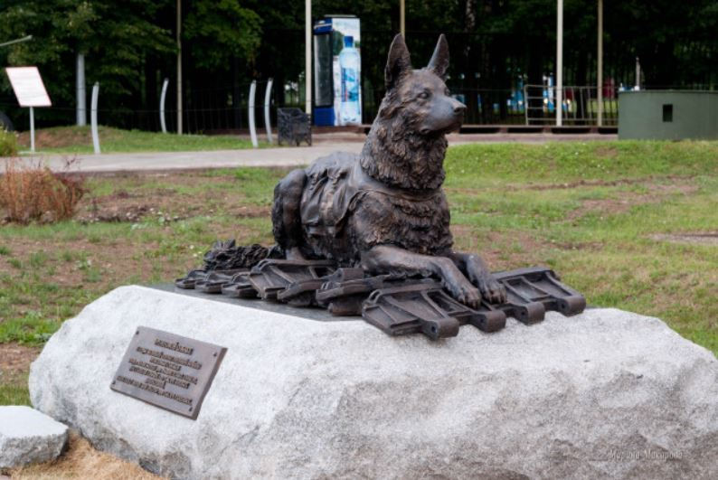
ПАМЯТНИК ФРОНТОВОЙ СОБАКЕ НА ПОКЛОННОЙ ГОРЕ В МОСКВЕ.
21 июня 2013 года, в День кинолога, на Поклонной горе в Москве был
открыт памятник собакам, защищавшим нашу страну от захватчиков.
Идея увековечить память об этих собаках в памятнике Великой Отечественной принадлежит ветеранам. Скульптор поместил собаку на разорванные гусеницы танка в память о животных, которые, жертвуя
своими жизнями, уничтожали вражеские танки во время войны.
Когда в майский день На могилы приходим святые. И святое храня Мы минуту молчанья стоим. То пускай эта дань И огонь, и цветы полевые Будут памятью светлой Будут скромной наградой и им!

